Slide 1
编译原理（H）期末汇报
CSA group3：DefineMagic
汇报人：陆万航
组员：王浩宇、吴永基、邵军阳、陆万航
2019.01.12 ⋅ 合肥

Slide 2

报 告 目 录
1
项目概述
变量名的检查策略
2
3
条件判断语句的修改
4
评价和总结

Slide 3
项目概述
在编程中，很多拼写错误、变量命名不当很容易造成代码可读性变差。
需要对变量的命名进行一定的检查，使其符合某一种类型的命名规范
条件判断中的一些细节错误会导致严重而难以发现的bug
如将”==”写成”=”……
Notes:
这种错误我相信大家都不是第一次遇到，就算自己没遇到过也一定看到周围的人遇到过这种错误。

Slide 4
变量名的检查：目标
变量名的错误拼写
程序员在编写程序时，难免有拼写错误，影响可读性。 （true → ture）
变量名的修改建议
在CSA的基础上，除了对不合法的变量名进行警告，还给出了对应的修改建议。
很多变量名并非由某个单词直接构建
如：Definemagic、namingcjeck等
Notes:
我们的第一个实现部分，是变量名的替换和修改，由于编写代码时，通常会出现拼写错误等问题，从而影响可读性，
我们的目标主要是检测出一些不当的命名，并且给出对应的修改建议。但是很多单词不是由单个单词拼成，比如我们的队名就是两个单词的组合，这样子我们就需要将不同的单词分开来。

Slide 5
变量名的检查
分词：
该部分参考了金培权老师《Web信息处理与应用》部分的知识：
通俗的来讲，就是将字符串序列变成词序列。
如：DefineMagic → define magic
NamingCheck → Naming Check
在实际的搜索引擎处理之中，分词技术通常用于中文，但是由
Identifier的定义中不能有空格，所以这里运用了分词技术。
Notes:
Identifier中，空格的定义是不合法的，因此我们想到将原本用于中文的分词技术挪用到这里来对变量名进行检查。
（先等你们笑30s）
这里我们觉得在Identifier的定义中，没有显式的分隔符，所以可以利用类似于中文分词的策略来进行解析。

Slide 6
变量名的检查
分词的手段：
正向最大匹配（FMM）
反向最大匹配（BMM，RMM）
双向最大匹配 （BM）
例：
南京市长江大桥 → 南京市长/江/大桥（FMM）
南京市长江大桥 → 南京市/长江/大桥（BMM）
Notes:
这个例子只是用来说明问题的，具体南京市长是该分成两个词还是作为一个整体还是要看使用的词典，这里只是为了说明正向和反向的特点。

Slide 7
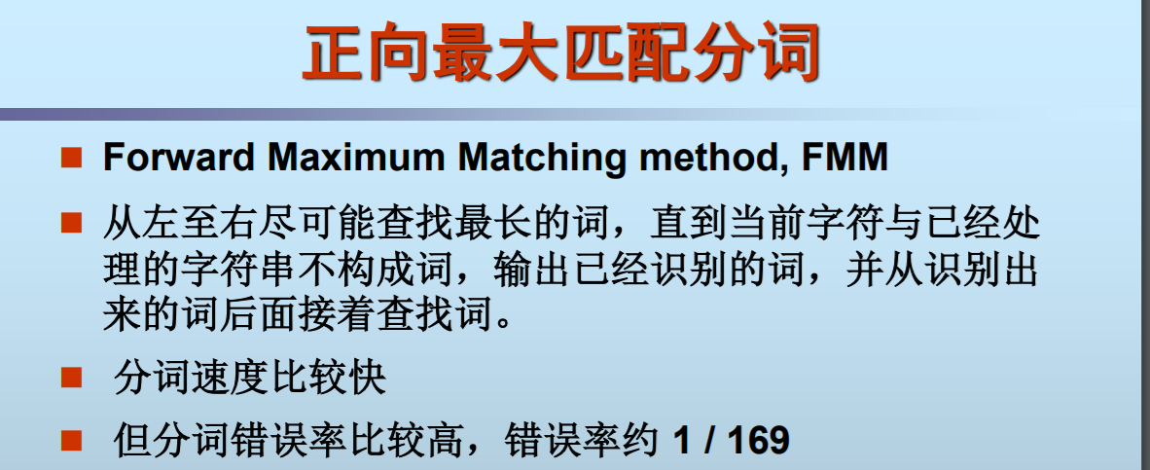
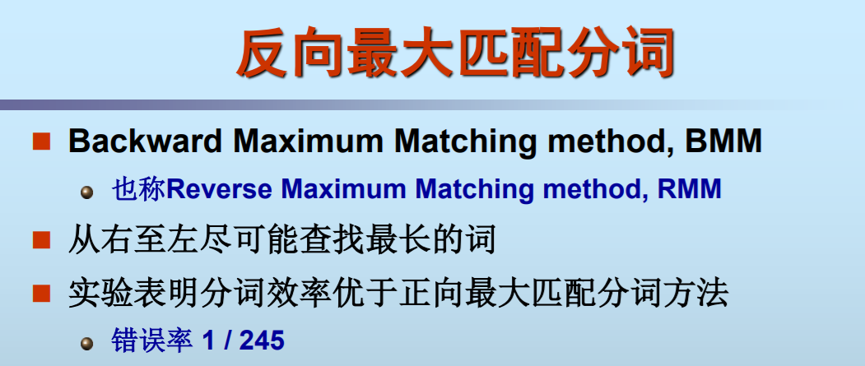
变量名的检查
中文分词效果比较
Notes:
这里借用了金老师的PPT来具体说明一下正向最大匹配和方向最大匹配的关系，这里大部分人都上过了web，然后这里的定义又是比较显然的，所以我就简单一点说，由于正向匹配比较符合我们一般阅读的语句流，所以速度较快，但是错误率相对较高。所以我们在最终实现版本中，采用了正向和反相相结合的双向匹配的做法。

Slide 8
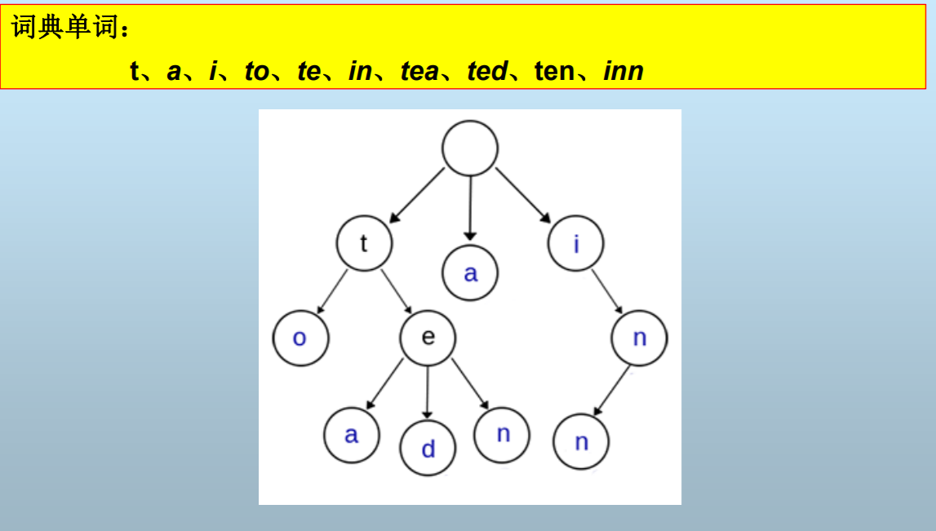
变量名的检查
使用的数据结构：Trie树
利用字符串的公共子前缀来节省查找空间
查找时间只和词的长度有关，和词典的大小无关，在词表非常大时优势明显。
Notes:
接下来我们要说的是我们在分词基础上的Trie树构造。
这里也是借用了金老师的PPT中对Trie树的解释，trie树我记得在数据结构课上我们也讲过，这里给一个简单的案例，大家回顾一下就好。

Slide 9
变量名的检查
建立词典体系
本次实验中实现了一个较小范围的词典
通过建立Trie树来简化查找
扫描Identifier
Trie树在这种情况下效率较高。
可以采用BM的方式，双向匹配词典中的词项。
Notes:
在这里实际上金老师的课中也是提到过的，
我们之所以选择trie树，而不是用二分查找等其他方法进行分词结果的匹配，一是二分查找Ologn在词典非常大的时候效果很差，而且在选择Identifier的拆分点的时候也比较困难。所以我们就将目标锁定在了Trie树上。利用Trie树的性质，我们的匹配速度可以和Identifier的速度一致，同时，我们也进一步的采用了双向匹配的方式来提高准确率。

Slide 10
变量名的检查
在设计匹配方式的时候，首先采用了单一的正向匹配模式。
中文分词中，反向匹配的精度高过正向匹配。
扩展为双向匹配的方式
准确度得到了进一步的提升。
可以更有效的识别出Identifier的信息。
Notes:
但是正向匹配符合我们日常中对于语句流的认识，所以我们首先采用了正向匹配的模式进行测试，提交了最初的测试版本，之后我们将代码进行了进一步的改进，将整体的策略从单一的正向匹配提高到双向匹配，并且以反向匹配的匹配结果为主要参考。经过实际测试，我们也发现，和中文分词中的结果一样，反向匹配通常效果要好过正向匹配。

Slide 11
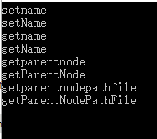
变量名的检查
该部分由王浩宇、邵军阳实现
该部分的代码体现在demo/trie.cpp
建立了一个词典（约15万个单词）。
通过简单的demo测试，符合预期的输出结果。
Notes:
这一部分的代码由王浩宇和邵军阳实现，主要体现在我们的一个demo里面，包含测试中词典的txt也在该目录下。
通过对该trie树文件进行的简单测试结果，实际G1组和我们自己测试的时候使用了更加复杂的例子。

Slide 12
条件语句的修改
DefineMagic 小组
2019.01.12 ⋅ 合肥

Slide 13
条件语句的修改
常见的错误：
if (a = 1)
if (a ==2)
在GNU C Standard中，if中不允许出现赋值语句。
但是实际编程中，这类错误非常常见（特别是对于初学者来说）
Notes:
众所周知，在C语言中，if语句条件中如果发生赋值行为，那么赋值语句的RHS将会作为这个语句的值，也会作为一个合法的布尔表达式，因此是一个合法的条件，能正常编译通过。但是，通常程序员希望的其实是进行等于关系的检查（`==`)，而并不想进行赋值操作。这样的错误往往很难检查出来，需要花费大量不必要的时间精力，大幅降低程序员的生产效率。因此我们希望设计一个checker，能够自动检查并提醒程序员在if语句中发生的赋值。
当然了，这里并非说这样子的命名不合法，但是会严重影响可读性，而且这里程序员无心插柳导致的错误比有意为之的概率要高得多，所以

Slide 14
条件语句的修改
在clang的StaticAnalyzer的基础上添加一个checker的方法。
用于检查布尔表达式中的赋值语句
结合CSA中已有的checker，进行较为灵活的设定。
Notes:
这样使得我们可以在进行if语句赋值检查的同时顺带运行其他的checkers（例如是否给指针赋予立即数的地址，数组下标是否越界）。
if语句中的赋值是不提倡的，但在while这样的语句条件中进行赋值是合法的。有时这也正是我们所期望的行为，即在while的条件中更新循环变量。

Slide 15
条件语句的修改
本部分由吴永基、陆万航完成
代码主要体现在IfStmtAssignChecker.cpp中
将编写后的checker代码加入clang的源代码中，并且重新编译clang。
该部分通过修改Cmakelist和用于条件判断的`Checkers.td`中实现。
具体请参见仓库G3-DefineMagic
Notes:
这里我们

Slide 16
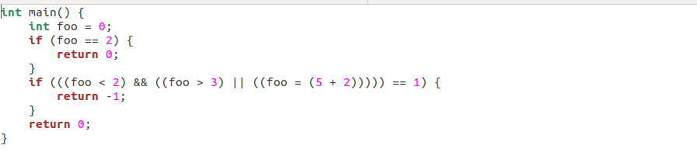
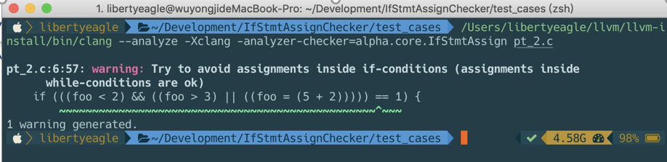
条件语句的修改

Slide 17
条件语句的判断
遇到的障碍和解决方案
在学习如何使用clang front end的API接口上遇到较大的问题。
很多API仅有简略文档，没有具体例子。
通过调研和源码阅读，发现可以对每一个分支情况进行测试，判断其是否是`if`语句的条件，如果是，则进行相应的检查。
Notes:
这一部分主要难度确实在

Slide 18
总结与提升
DefineMagic 小组
2019.01.12 ⋅ 合肥

Slide 19
G1组的评测意见
G1组的评测意见如下：
对许多常见的标识符，demo都可以进行正确的分词并提供合适的建议，这点值得肯定
一些常见的标识符，demo仍会分词错误，如getpathfile不能被识别
对于一些常见的缩写并没有完全覆盖
支持仅含有字母的字符串，如果含有其它字符都会导致匹配失败：可增加”_”等符号。
没有完成工程的组装，这是一个不小的遗憾
Notes:
在这里要感谢G1组的评测，对我们提出的一些宝贵的经验，这里的一些问题我们在实际的实现过程中也有意识到。
这里可以看出，G1组的lyp同学还是比较尖锐的，指出了我们的工程的存在的不少问题。
但是我们发现，有些问题是完全可以通过优化词典词项来解决的，比如说第三、第四条。
首先第三个、第四个都是可以通过扩大词典，加入一些常见的缩写和标识符来解决。
最后一个工程的组装，是我们希望用自己写的Trie树加到老师提供的工程的isvalid中，但是最后编译的时候似乎是由于某些文件的缺失

Slide 20
不足和经验
相较初始目标有较大调整
选择了更加普遍存在的问题进行实验。
初期目标：变量命名检查、结构体存储空间优化、if条件判断bool表达式的换行显示。
选择与考量
对于结构体特征的优化空间较小，且意义不大
选择了程序员（特别是新手）更容易出现的问题。
Notes:
而且结构体的特征，我们通常能做的比较少，而且对于空间的节省价值比较少，因此在组员时间有限的情况下，我们对最终目标进行了调整。
首先我们的初始目标有三个，第一个是对变量名的检查并提出修改建议，这个是我们成功实现的。
第二个是想进行结构体的优化。
第三个是将较长的if条件判断的bool表达式进行换行，如if a==5||b==6|| c ==7我们就可以换行以增加可读性。

Slide 21
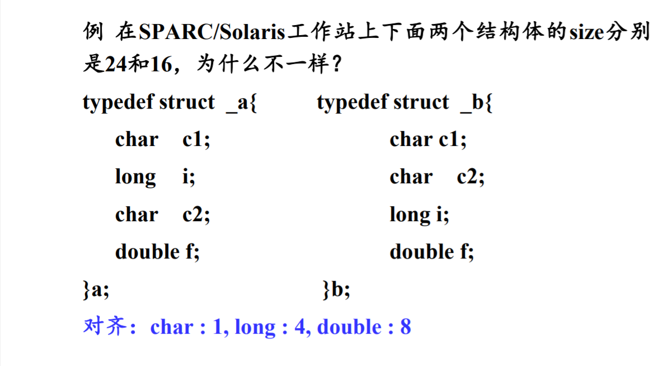
总结和提升
Notes:
这里是一个对于上课时讲过的案例的回顾，我们这里可以看出这里的size的结构会明显影响存储空间不足，这也是我们的一个初衷，想将我们上课例题中遇到的问题优化，但是后来我们经过讨论和具体的实现过程中，发现这一部分的实现有一些难度，并且反复衡量之后，觉得这一部分的意义相对不大，因为结构体的存储优化的优化空间确实有限。

Slide 22
不足和经验
相较初始目标有较大调整
选择了更加普遍存在的问题进行实验。
初期目标：变量命名检查、结构体存储空间优化、if条件判断bool表达式的换行显示。
将if (a==b||c==5||(a*c<d-b+1)&&flag)
选择与考量
对于结构体特征的优化空间较小，且意义不大
选择了程序员（特别是新手）更容易出现的问题。
Notes:
而且结构体的特征，我们通常能做的比较少，而且对于空间的节省价值比较少，因此在组员时间有限的情况下，我们对最终目标进行了调整。
首先我们的初始目标有三个，第一个是对变量名的检查并提出修改建议，这个是我们成功实现的。
第二个是想进行结构体的优化。
但是我们日常编写程序中的if中非常容易出现这一类的问题，这个问题相对来讲更加普遍，而且对于像我一样马大哈的人很容易看了半天也看不出来是这里出了问题

Slide 23
总结与提升
目前存在的问题：
变量检查：
采用较为朴素的分词方式：基于理解的方式来进行分词。
字典未能体现出领域特征：自我学习策略。
条件语句检查：
根据GNU C Coding Standards，if…else的规范相当繁琐。
只实现了一个相对重要的功能，有待进一步完善。
Notes:
我们当前采用的模式是非常朴素的分词方法
针对某一领域来对identifier进行辨识，需要该方面的特定词典。因此需要较为良好的、体现领域特征的词典。
我们使用的词典是一个通用词典，不太能体现领域特征。对特定领域的效果可能未达到理想状态。因为某些领域的特定代码的变量命名风格会有所不同，如果能根据特定场景构造不同的词典，效果会理想的多。
条件语句的检查，我们的功能还有待进一步的提升和学习，
在GNU这部分，我们和之前的想法差距比较大，首先我们想到做结构体的原因是因为我们上课时说过这方面的相关例子，觉得这方面我们可以进行相关的优化策略，因为在这一部分的原理和结论我们非常清楚，

Slide 24
总结与提升
本次开放实验中：
小组成员均发挥了自己的想法与思考。
有着较为完善的工作流程、框架。
缺点：
分工上，两个部分较为割裂，没有做到完整的结合和统一。
工程时间较短，预期的一些目标没有实现。
在初期定题过程中，过于仓促、调研不充分。
Notes:
比如说，我们在确定课题的时候，有人想过利用google、微软等公司公开的文档来进行命名规范的检查，
提到对于变量名的时候，我们组员一开始觉得正则表达式比较靠谱，但是后来也想到可以利用web课上讲过的分词方法来进行检查，进而想到了数据结构和Web课上都提到了Trie树的思想，结合了多门课程上所学的知识来实现功能。
之后，我们也综合考虑了同学的课业情况，决定1月8日之前实现一个正相匹配的算法，之后考试结束之后再进行双向匹配的实现和提升。
但是我们的问题，我们的两个分工确实是存在着一定的割裂，因为第二个部分的目标进行了一些调整，导致最终实现的东西呈现出了两种比较割裂的状态，我们最初的一个想法是对变量的定义和使用做一个较完善的优化，也就是包括结构体定义和结构体内部的排布在内的变量定义的一个实现。
但是后来，我们发现基于语法树来进行
本次实验中，我们的工作流程也相对比较完善。
这里的缺点也体现出来了，在最初的构想之中，我们的想法是对所有的变量定义和使用进行一次检查，包括了结构体、条件判断中的布尔表达式的表示。这一点刚才也说了，我们的预期目标进行了一个相当大的调整。
这也是我们整个工程中需要进行较大反思的一点，也就是我们的工程的目标和切入点的寻找过程，由于一开始的调研不充分，导致我们在实现过程中进行了目标的重新选取。

Slide 25
谢谢大家！
王浩宇、吴永基、邵军阳、陆万航
2019.01.12 ⋅ 合肥

